Slide 1

Ingegneria sociale
01

Slide 2

INGEGNERIA SOCIALE
Definizione e rischi
PHISHING
Definizione e metodo di azione
INDICE DIDATTICO
I FILTRI COME SISTEMA DI SICUREZZA
SPF, DKIM e DMARC
PHISHING CONTROLLATO
02

Slide 3


COS’È L’INGEGNERIA SOCIALE
L'ingegneria sociale è una forma di manipolazione psicologica in cui gli attaccanti cercano di ottenere informazioni sensibili o indurre le persone a compiere determinate azioni attraverso l'inganno, la manipolazione e l'uso delle relazioni umane.
si tratta di sfruttare gli aspetti sociali e psicologici per raggiungere scopi malevoli, come l'accesso non autorizzato a informazioni riservate o sistemi informatici.
03

Slide 4

I RISCHI DELL’INGEGNERIA SOCIALE
Ecco alcune motivazioni valide per definire l’ingegneria sociale pericolosa:
Fiducia e autorità: gli attaccanti possono sfruttare la tendenza umana a fidarsi delle figure di autorità o di persone apparentemente affidabili, andando a creare situazioni apparentemente legittime, portando le persone a rispondere a determinate richieste o a fornire dati personali.
Difficoltà nella difesa tecnologica: mentre le organizzazioni investono nel settore della sicurezza informatica; l'ingegneria sociale si basa più sulla manipolazione psicologica che sull'elusione di misure tecniche di sicurezza, rendendo così più difficile la creazione di un sistema di difesa.
Scarsa consapevolezza: molte persone possono non essere consapevoli delle tattiche e delle tecniche utilizzate nell'ingegneria sociale. La mancanza di consapevolezza aumenta il rischio di cadere in trappole o di essere manipolati.
Flessibilità e adattabilità:Mentre le organizzazioni investono in sicurezza informatica
avanzata, l'ingegneria sociale si basa più sulla manipolazione psicologica che
sull'elusione di misure tecniche di sicurezza.
04

Slide 5
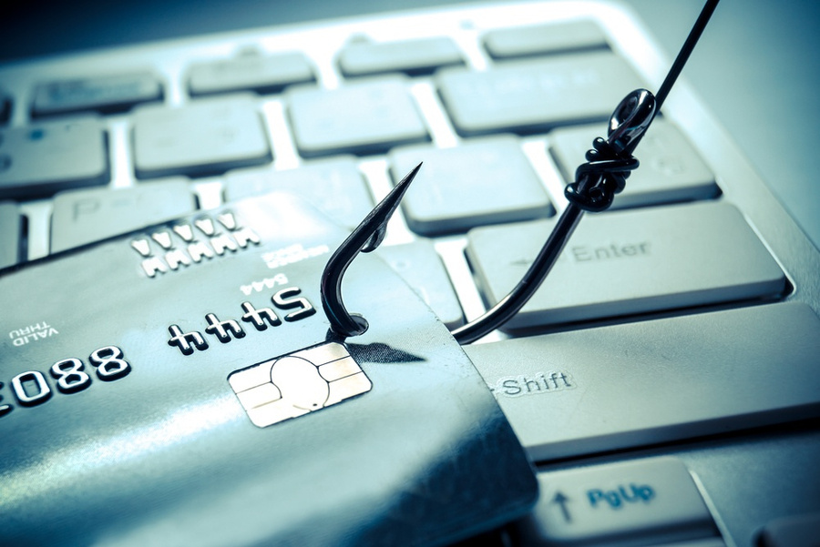

IL PHISHING
Cos’è?
Tra i vari attacchi di ingegneria sociale, il phishing è uno dei più diffusi e pericolosi. Il phishing è una sottocategoria degli attacchi di ingegneria sociale. Coinvolge l'invio di e-mail o messaggi ingannevoli che cercano di indurre le persone a rivelare informazioni personali.
05

Slide 6

COME AGISCE?
Vediamo ora alcuni metodi di azione impiegati nel phishing:
E-mail o Messaggio Ingannevole: gli attaccanti inviano e-mail o messaggi che sembrano provenire da fonti affidabili, come istituzioni finanziarie, servizi online popolari o aziende con cui la vittima potrebbe avere una relazione.
Contenuto Ingannevole: il contenuto del messaggio spesso contiene elementi ingannevoli, come loghi ufficiali, testi persuasivi o richieste di azioni immediate. L'obiettivo è convincere la vittima che il messaggio è autentico
Richiesta di Azioni Immediate: le vittime vengono sollecitate a compiere azioni immediate, come fare clic su un link, inserire informazioni di accesso o scaricare allegati. Queste azioni portano le vittime verso siti Web o risorse controllate dagli attaccanti.
Raccolta di Informazioni Sensibili: una volta che le vittime seguono le istruzioni, gli attaccanti possono raccogliere informazioni sensibili come nomi utente, password, dati finanziari o altre informazioni personali.
06

Slide 7


SISTEMI DI DIFESA PER IL PHISHING
Consapevolezza: l'istruzione delle persone sulla rilevazione delle e-mail di phishing è fondamentale. Le persone devono essere consapevoli dei segnali di un potenziale attacco, come errori di ortografia, indirizzi e-mail sospetti o richieste di informazioni sensibili.
Verifica delle Fonti: le vittime devono verificare attentamente la fonte del messaggio, specialmente quando si tratta di richieste di informazioni sensibili. La verifica può includere contattare direttamente l'azienda o l'organizzazione apparentemente coinvolta.
Uso di Filtri Anti-Phishing: l'utilizzo di filtri anti-phishing può aiutare a bloccare e-mail sospette prima che raggiungano le caselle di posta degli utenti.
Autenticazione Multifattore (MFA): l'implementazione di MFA può aggiungere uno strato di sicurezza, anche se le credenziali vengono compromesse.
In particolare i filtri : SPF. DKIM e DMARC
07

Slide 8

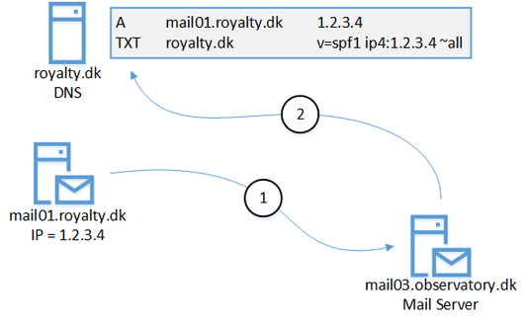
I FILSTRI COME SISTEMA DI SICUREZZA
SPF
SENDER POLICY FRAMEWORK
Obiettivo:
Verificare che l'indirizzo IP che invia un'email sia autorizzato a farlo per conto del dominio specificato .
Come funziona:
Il proprietario del dominio specifica nei record DNS quali server sono autorizzati a inviare email a nome del dominio. Quando una mail viene ricevuta, il server destinatario verifica che l'indirizzo IP del server mittente sia elencato come autorizzato nei record SPF del dominio.
08

Slide 9
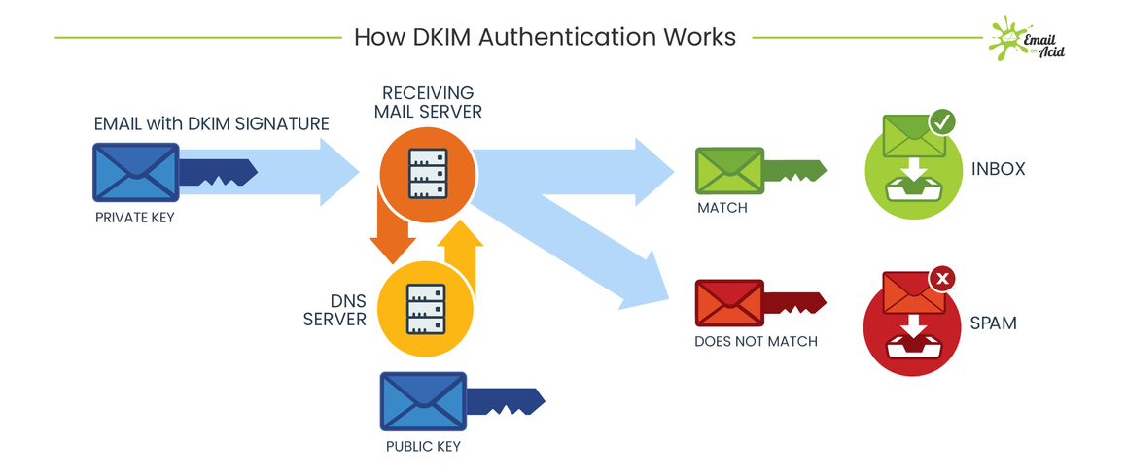
DKIM
DOMAINKEYS IDENTIFIED MAIL
Obbiettivo:
Garantire l'integrità e l'autenticità del contenuto di un'email mediante la firma digitale
Come funziona:
Il mittente firma digitalmente il contenuto dell'email con una chiave privata, e il destinatario può verificare l'autenticità utilizzando la chiave pubblica associata.
La firma DKIM è memorizzata nell'header dell'email.
09

Slide 10
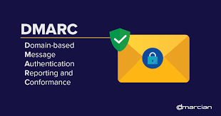

DMARC
DOMAIN-BASED MESSAGE AUTHENTICATION, REPORTING, AND CONFORMANCE
Obbiettivo:
Fornire un meccanismo per l'autenticazione degli email e specificare come le email non autenticate dovrebbero essere gestite.
Come funziona: DMARC unisce SPF e DKIM, richiedendo che entrambi siano autenticati correttamente o che nessuno dei due sia superato.
Consente di specificare le azioni da intraprendere per le email che non superano l'autenticazione, ad esempio, possono essere contrassegnate come spam o rifiutate.
10

Slide 11
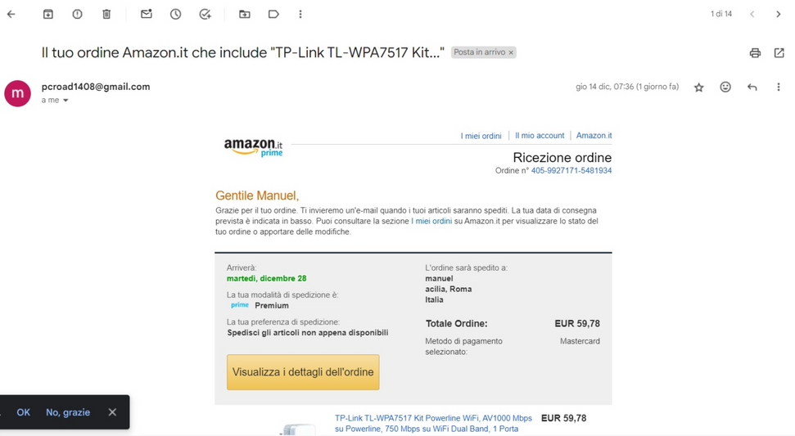
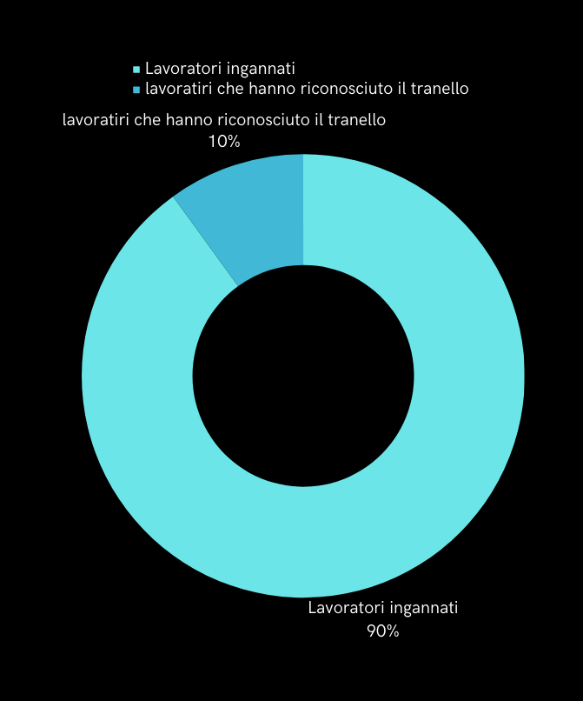
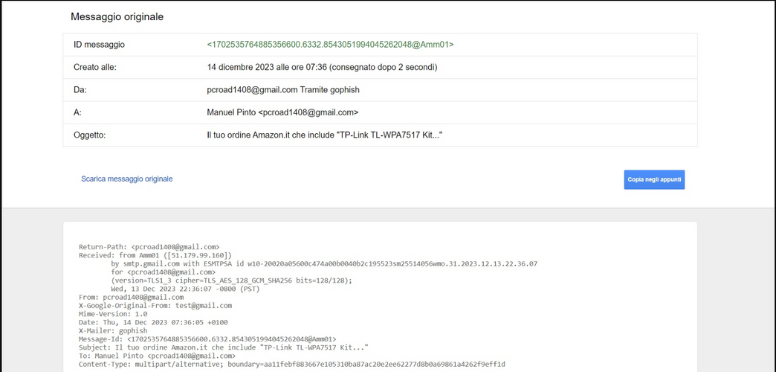

COME FUNZIONA UN’ATTACCO PHISHING
CIRCA IL 90% DEGLI IMPIEGATI NON HA NOTATO CHE LA MAIL ERA FASULLA
11

Slide 12
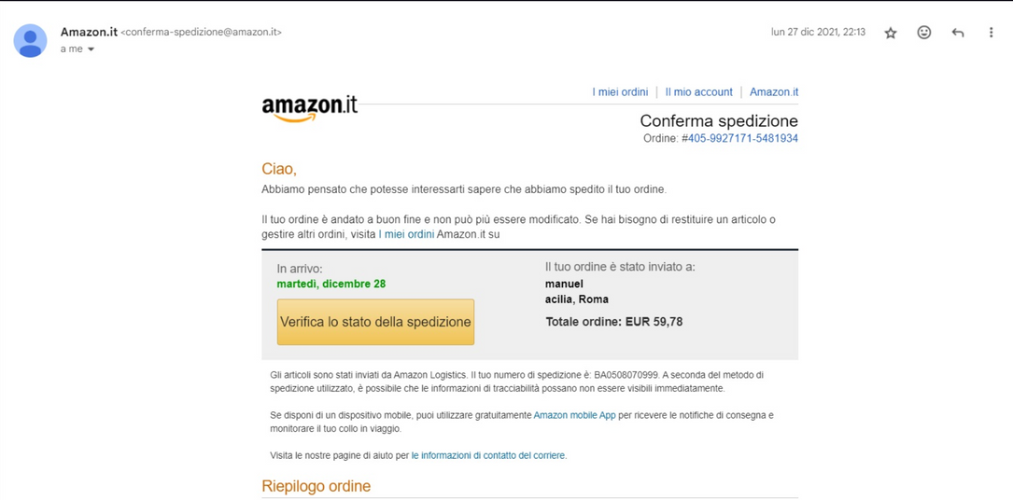
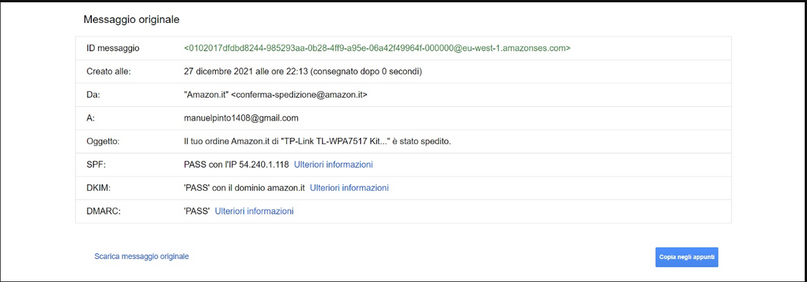
Confrontando con le immagini qui a lato, dove troviamo le e-mail corrette e non fasulle notiamo che:
la mail fasulla aveva una e-mail mittente non autorizzata da Amazon
Il link di accesso alla pagina Amazon per la verifica dello stato della spedizione porta a un sito clonato, quindi a prima vista identico all’originale. Questo per indurre gli utenti a inserire i propri dati utente
12

Slide 13
GRAZIE DELL’ATTEZIONE
FROM AXITEA
TO
EPICODESECURITY

